Slide 1
Introducción a la programación
Luisa Fernanda Rincón Pérez

Slide 2
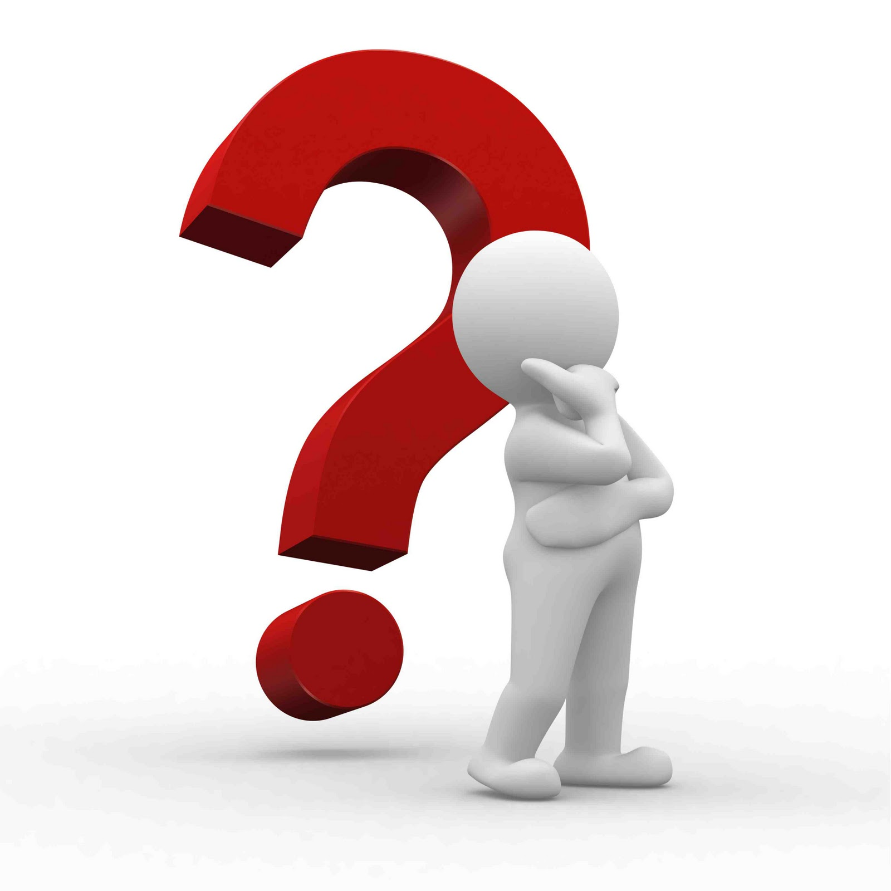
Recordando…
Estado: Descripción del sistema en un momento definido. El estado lo describe los valores que toman sus variables.
Cambios de estado: los cambios se pueden dar por sucesos o se pueden inducir. Cada que una variable cambia, el estado del sistema cambia. Para pasar de un estado A a un estado B tiene que haber un cambio.
Descripción de estados: Estado inicial (explicación del sistema al comienzo). Estado intermedio (Explicación del sistema en un tiempo n-ésimo). Estado Final (Explicación del sistema al concluir)

Slide 3
Recordando…
Los algoritmos se pueden expresar de diversas maneras (Lenguaje natural, diagramas de flujo, pseudocódigo, código fuente)
Programa: Conjunto de instrucciones, escritas en un lenguaje especializado, con la finalidad de indicarle a una máquina cómo efectuar un trabajo.

Slide 4
El artista ( hasta el 5)
https://studio.code.org/s/20-hour/stage/5/puzzle/2

Slide 5
Python – Estado usando el Mundo de la tortuga

Slide 6
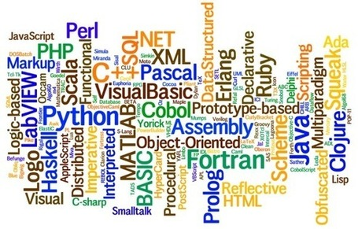

Sobre los lenguajes de programación
¿Por qué Python?

Slide 7
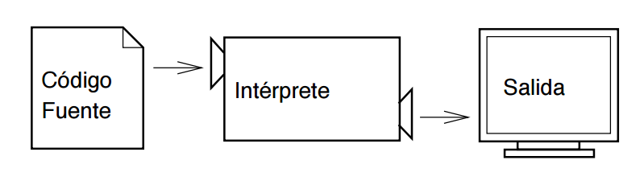
¿Qué es un lenguaje intepretado?

Slide 8
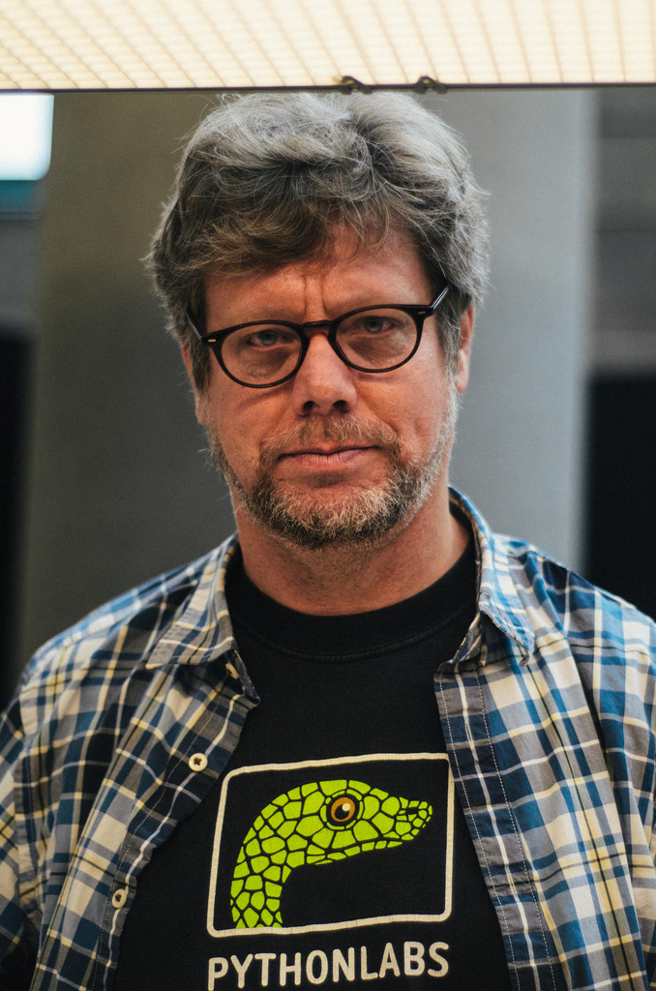
¿Quién creó Python?
Guido van Rossum (Paises Bajos)
- Finales de los 80

Slide 9

¿Quién usa Python?

Slide 10
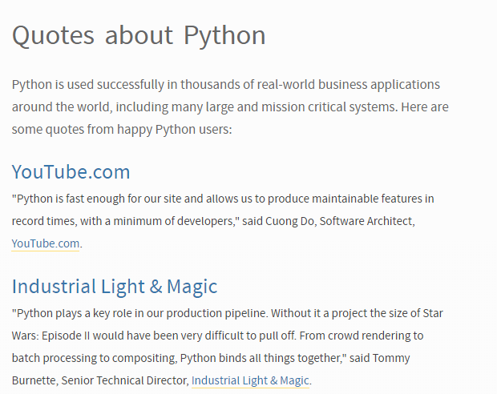
¿Quién usa Python?
Fuente: python sitio oficial

Slide 11
¿Cuáles son sus principios básicos?
Fácil, intuitivo y tan potente como sus principales competidores.
Código Abierto para que cualquiera pueda colaborar.
El código escrito en Python es tan comprensible como cualquier texto en inglés.
Python debería ser apto para las actividades diarias permitiendo la construcción de prototipos en poco tiempo.
Multiparadigma
Versión actual 3.8

Slide 12
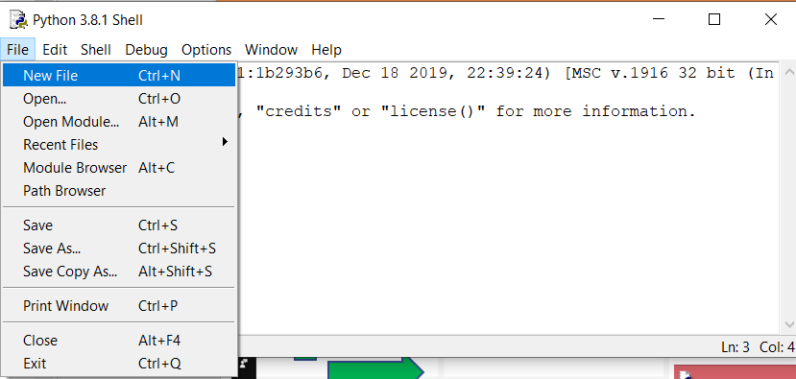
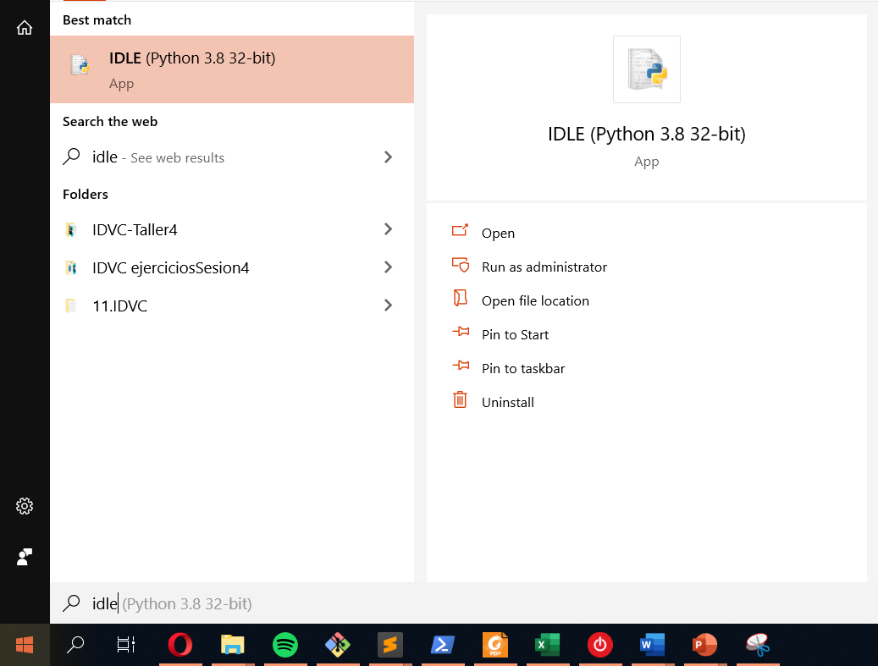
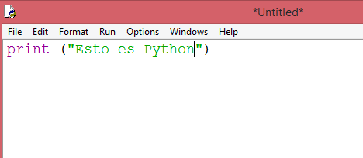
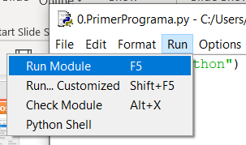
Conozcamos PYTHON
2
1
3
4

Slide 13
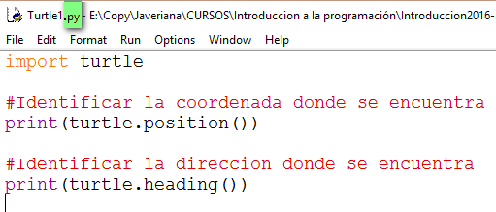
¿Cómo crear un programa?
Abrir el editor (Ejm IDLE) -> new File -> guardar con extensión .py

Slide 14

¿Qué es la tortuga Python?

Slide 15
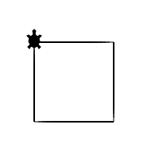
¿Qué características tiene?
La tortuga vive en un mundo de 2 dimensiones en el que puede moverse Siempre inicia en el centro del mundo (posición 0,0) mirando hacia la derecha

Slide 16
¿Qué características tiene?
La tortuga puede:
dibujar hacia adelante o hacia atrás en línea recta una distancia determinada
cambiar su orientación girar hacia la izquierda o derecha
moverse en un círculo
desplazarse sin dibujar a una posición x , y
preguntársele su posición y orientación
forward(pasos) o fd(pasos)
backward(pasos) o bk(pasos)
left(grados) o lt(grados)
right(grados) o rt(grados)
Circle(radio, grados)
setpos(x,y)
position()
heading()

Slide 17
ALGUNAS INSTRUCCIONES DE LA TORTUGA
Import turtle # Es el comando para importar el mundo de la tortuga y empezar a dibujar con ella.
forward(pasos) o fd() # hace que la tortuga avance hacia adelante, la cantidad la define el número.
backward(pasos) o bk() # hace que la tortuga avance hacia atrás, la cantidad la define el número.
left(pasos) o lt() # hace que la tortuga gire hacia la izquierda, los grados del giro lo define el número.
right(pasos) o rt() # hace que la tortuga gire hacia la derecha, los grados del giro lo define el número.
home() # lleva a la tortuga a la posición de inicio (0,0) mirando hacia la derecha (ángulo 0).
setup(numero,numero) # cambia el tamaño de la pantalla a las dimensiones de los números que se digitaron.

Slide 18
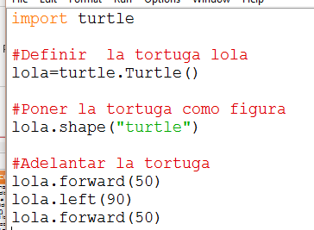
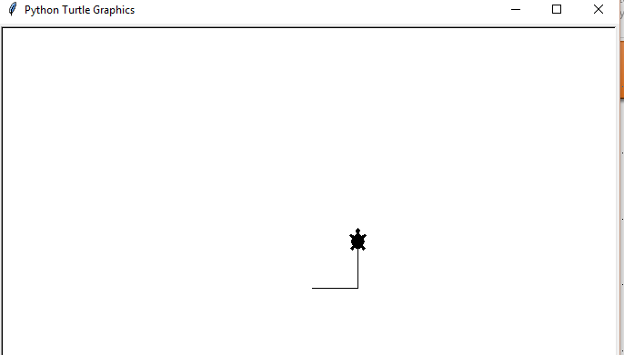
Mundo de la tortuga Python

Slide 19
Cambios de estado en el mundo de la tortuga
Estado # | Ángulo | Ubicación x | Ubicación y
Inicial | 0 | 0 | 0
1 | 0 | 50 | 0
2 | 90 | 50 | 0
3 ( final) | 90 | 50 | 50

Slide 20
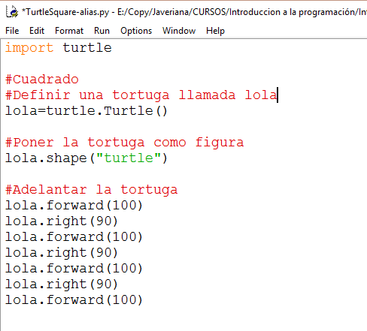
¿Cómo dibujar un cuadrado usando un nombre para la tortuga?

Slide 21
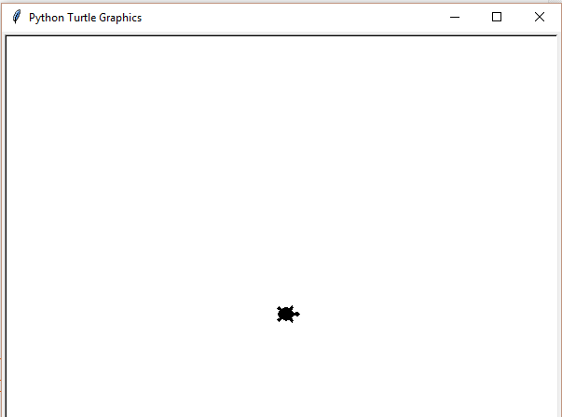
¿Analizemos los cambios de estado?
Estado inicial
Estado final
Estado | Ángulo | Ubicación x | Ubicación y
Inicial | 0 | 0 | 0
Final | ? | ? | ?
Cambio# | Ángulo | Ubicación x | Ubicación y

Slide 22
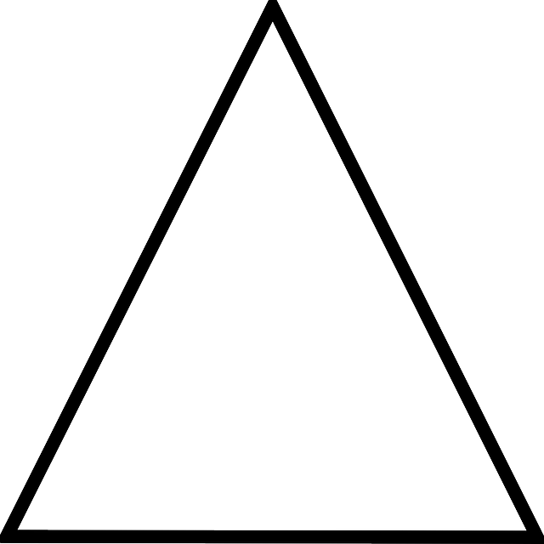
Un ejercicio
Identificar estado inicial
Estado final
Elementos a observar
Nro de cambios de estado
Instrucciones python

Slide 23
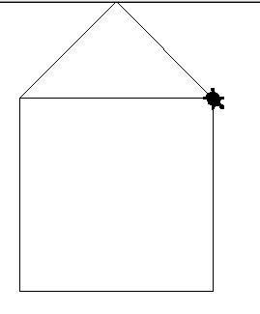
¿Cómo dibujar una casa?
50 pasos
50 pasos
50 pasos

Slide 24
¿Analizemos los cambios de estado?
Estado inicial
Estado final
Estado # | Ubicación x | Ubicación y
Inicial | 0 | 0
Final | 50 | 50
Cambio | Ubicación x | Ubicación y

Slide 25
Variables y operadores

Slide 26
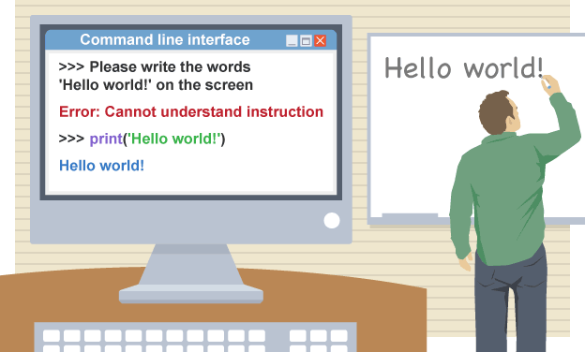
Mostrar texto en la consola
print(….)

Slide 27


Uso de print
Concretemos el uso del print()
Ejemplo 1:
print (“Escribo una cadena de caracteres”)
Ejemplo 2:
print (“Valor de la variable es: ”, variable)
Ejemplo 3:
print (variable1, variable2, variable3)
Ejemplo 4:
print (“La suma de a y b da : ”, a + b)
Ejemplo 5:

Slide 28
Pruebas print
Operaciones dentro del print()
En ocasiones, para agilizar el trabajo es posible realizar las operaciones directamente dentro del print()
¿Qué imprimen las siguientes instrucciones?
a = 12
b = 1.68
c = 83
d = “Juan”
e = “ Pablo”
f = “ sacerdote”
g = c + 17
h = 4.22
¿Cómo escribimos utilizando las variables, “Juan Pablo es sacerdote y tiene 83 años”?
print(a + b)
print(h - b + c)
print(a * g)
print(a + f)
print(d + e)
print(d,"mide ",b)
print(d+e+" mide",b)
13.68
85.54
1200
ERROR
Juan Pablo
Juan mide 1.68
Juan Pablo mide 1.68

Slide 29
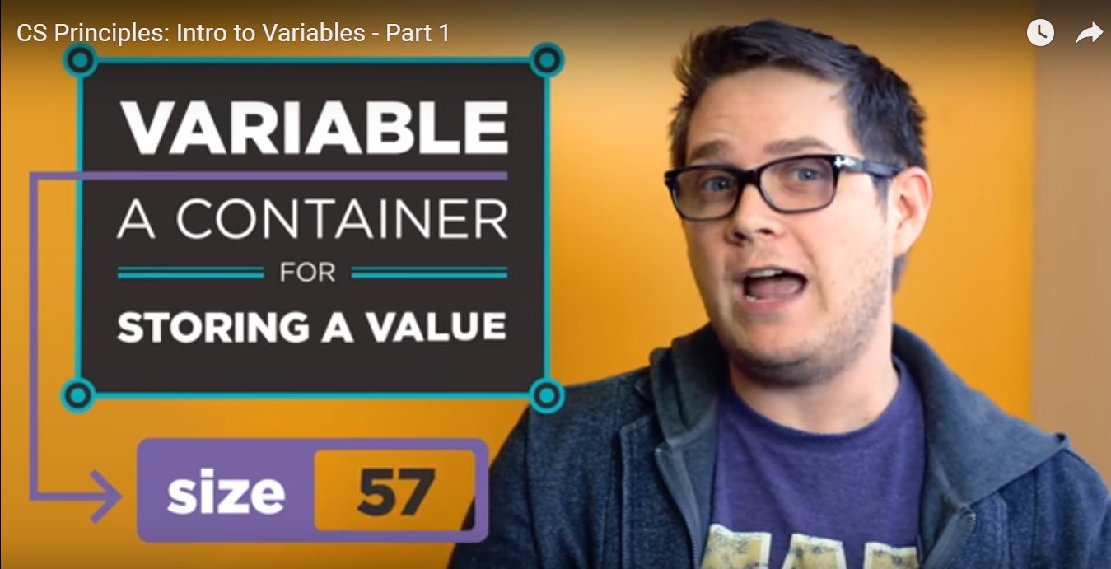
Variables en los programas: ¿Qué son?

Slide 30
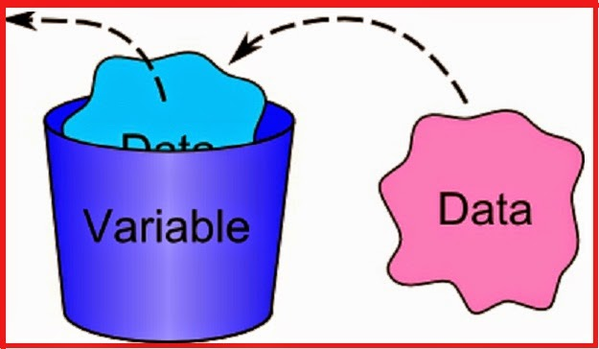
¿Qué es una variable en un lenguaje de programación?
Es un contenedor que nos permite guardar información que será útil
Se pueden hacer operaciones entre ellas
Tiene un tipo específico

Slide 31
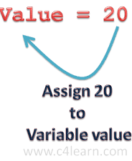
¿Cómo se le asigna un valor a una variable?

Slide 32
Algunos ejemplos de variables
Manejo de variables en Python
nombre = “Pepe” -> String
edad = 28 -> Int
estatura = 1.90 -> Float
peso = 65 -> Int
hombre= True -> Boolean
Las variables pueden ser impresas con la operación print()
Argumentos(separados por , )
Print(nombre,edad) imprime en pantalla “Pepe 28”

Slide 33
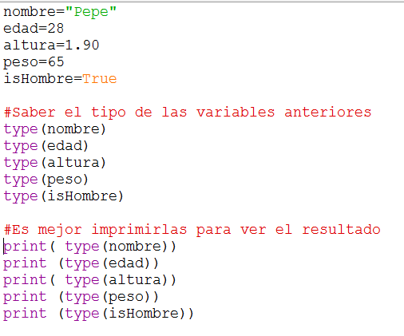
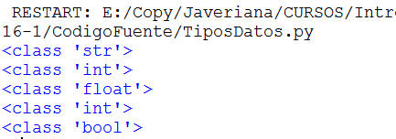
Corramos lo anterior ( variables + imprimir)

Slide 34
Nombres de variables y palabras reservadas
Reglas nombres variables ( Para el curso)
Nombres asociados a la funcionalidad que van a cumplir
Inician en minúscula y con una letra
Múltiples palabras ( primera minúscula, segunda primera letra mayúscula)
valorTotal
resultado
valorSuma
…

Slide 35
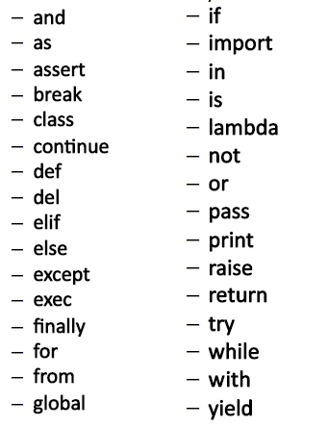

Palabras reservadas del lenguaje
No se pueden usar para llamar variablers

Slide 36
Variables son caseSensitive
ValorSuma
valorSuma
valorsuma
VALORSUMA

Slide 37
¿Cuál de los siguientes son nombres válidos de variables en python?
#prueba
Prueba
2prueba
x
y

Slide 38
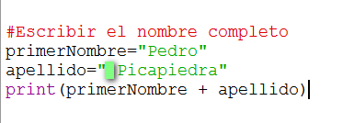
Sentencias
Son instrucciones que el lenguaje Python puede interpretar.
Ejemplo

Slide 39


Operar variables
Manejo de variables en Python
Con las variables, se pueden realizar operaciones entre ellas, (operaciones matemáticas, unión de cadenas)
También es posible realizar operaciones dentro de la función print()

Slide 40

Operar variables

Slide 41
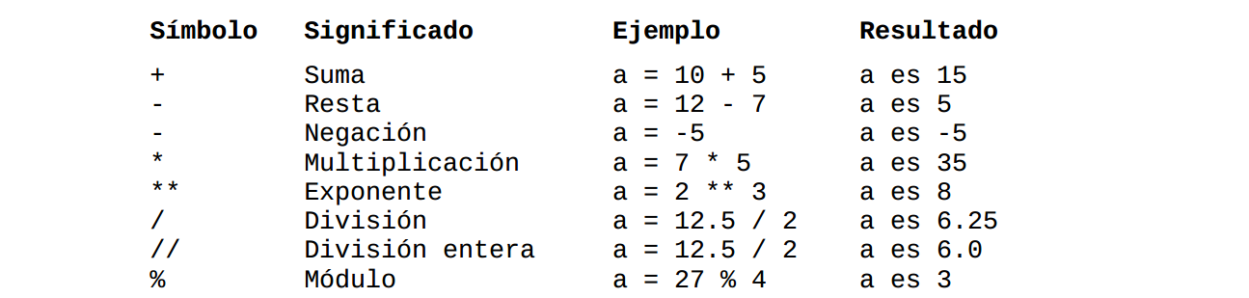
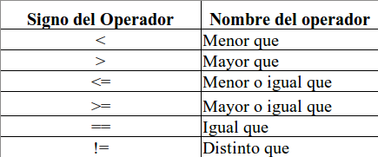
Operadores aritméticos
Imagen tomada del libro Curso: Python para principiantes

Slide 42
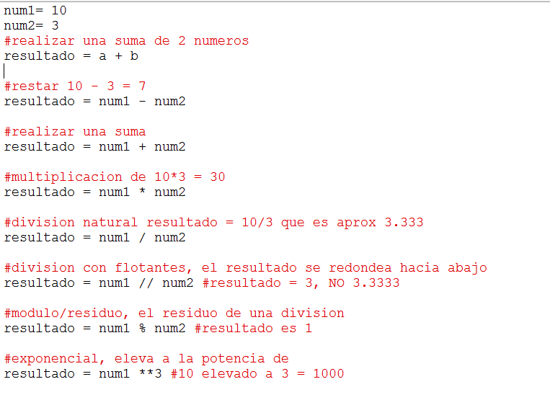
Operadores aritméticos

Slide 43
Ejercicio
De acuerdo al siguiente programa en Python:
a= 10
b= 100
c= b/a
a= b + c
d= a * -1
d= d * -1
a= b / 10.0
c= a
print (a + d)
Cuál es el estado final de la variable a ?
Qué se imprime al final del código?
Cuantos cambios de estado tuvo la variable d?

Slide 44
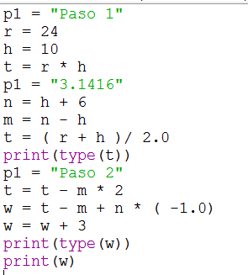
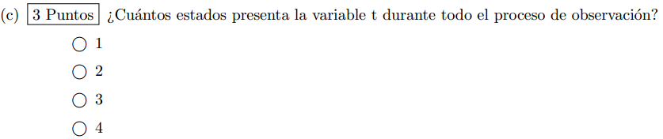
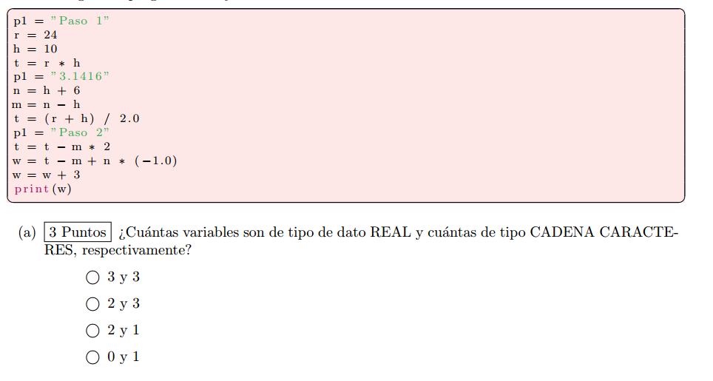
Ejercicio ( Parcial 2015-1)
¿Cuántos cambios de estado?

Slide 45
Orden de precendencia
Parentesis
Exponenciación, potencia
Multip, División, Módulo
Suma, resta

Slide 46
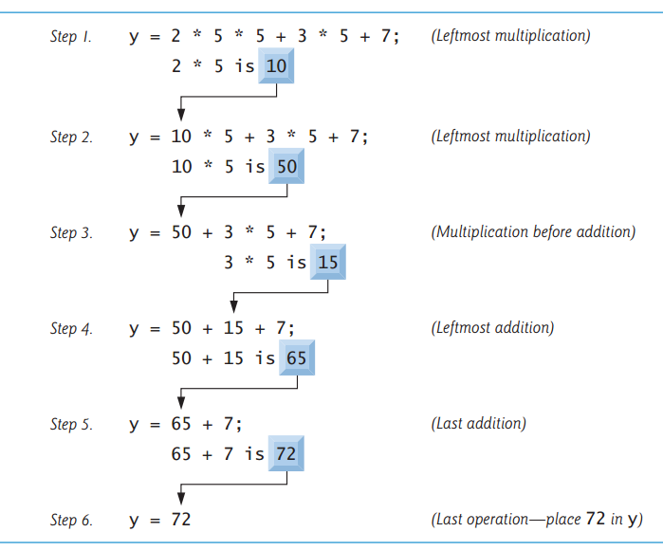
¿Cuál es el orden de precedencia de los operadores?
Tomado de: C++ how to program
Fig 2.11

Slide 47
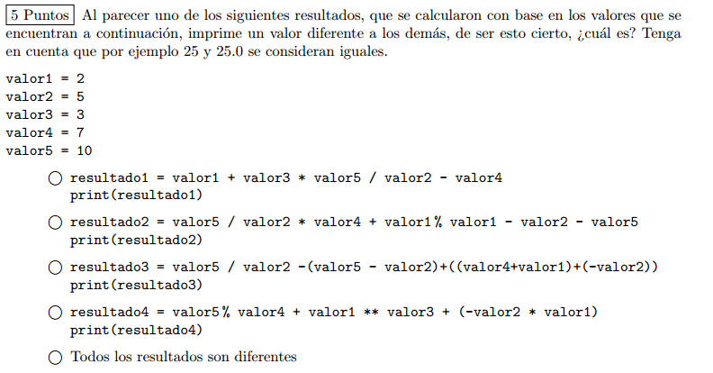
Ejercicio (Parcial 2015-1)

Slide 48
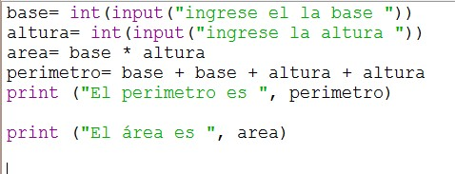
¿El siguiente código calcula correctamente el área y el perímetro de un rectángulo?

Slide 49
Hoy vimos
Python… lenguaje interpretado
Como ejecutar programas en Python
Mundo de la tortuga
Variables y operadores y orden de prescendecia

Slide 50
Referencias
Gerardo M. Sarria y Mario Julián Mora. Introducción a la programación. Lulu. 2015
Python. Sitio oficial
Tutorial mundo tortuga: https://opentechschool.github.io/python-beginners/es_CL/simple_drawing.html

